Slide 1

Ministério da Economia
Secretaria Especial do Tesouro e Orçamento
Secretaria de Orçamento Federal
Ações de enfrentamento à
COVID-19
Apresentação à Comissão Temporária da Covid-19
Brasília-DF, agosto de 2021

Slide 2
Após o elevado esforço do Governo em 2020, a proporção das despesas orçamentárias para o combate ao COVID-19 caiu de 25% para 7%, em 2021
2020
2021
Total do Orçamento Primário
R$ 2,3 bilhões
Total do Orçamento Primário
R$ 1,9 bilhão
R$ 635 Bi
Demais Despesas Primárias
Despesas Primárias relacionadas à COVID

Slide 3
Com o combate à pandemia, o governo está tendo de lidar
com uma dívida maior
Impacto do COVID-19 nas Projeções de Dívida Bruta

Slide 4
Redução de 5 vezes nas despesas com o combate à COVID-19 (2020 versus 2021), e na edição de créditos extraordinários
O país está se endividamento bem menos em 2021 com redução de 87%, em relação a 2020
R$ bilhões
Redução: 5 vezes
em relação a 2020
Despesa Total Paga (2020/21): 605 milhões

Slide 5
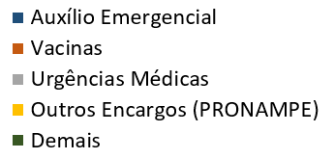
Principais ações para o combate à Covid-19 em 2020 e 2021
Em 2021, maior foco nas ações de saúde: vacinação da população e urgências médicas
2020
2021

Slide 6
Combate à Covid-19: aumento do financiamento às ações de saúde
Em 2020/21 foram destinados às ações de saúde mais de R$ 90 bilhões para o combate aos efeitos da Pandemia
Lei Orçamentária + créditos
Despesa Paga
(SIAFI: 23/08/2021)

Slide 7
Recursos destinados ao Ministério da Saúde para combate à Covid-19
Todas as demandas tem sido prontamente atendidas, e os recursos financeiros estão totalmente disponíveis

Slide 8
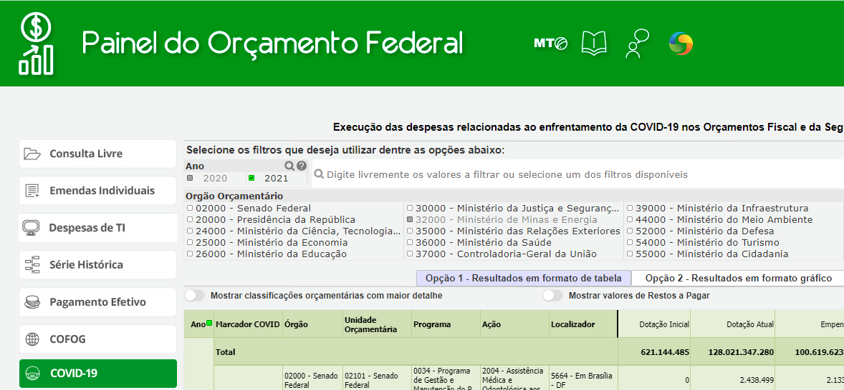
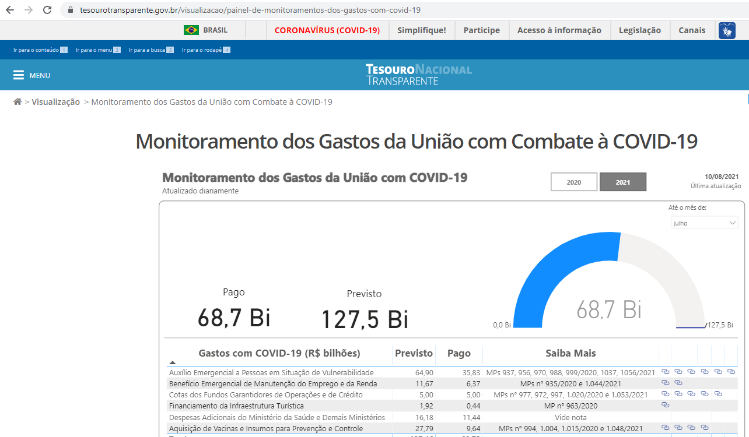

Mais informações:

